Slide 1
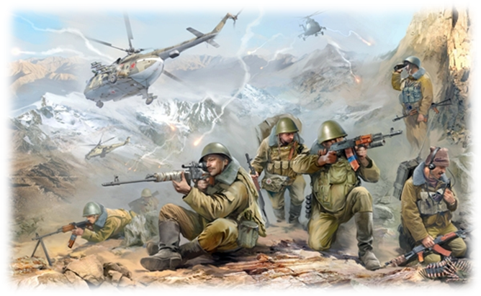
Афганистан
1979 – 1989 год

Slide 2
Причины ввода советских войск в Афганистан
Опасение возможной дестабилизации радикальных исламских сил в Афганистане с восточных границ СССР

Slide 3
Повод к войне
Просьба президента Афганистана Хафизуллы Амина об оказании ему военной помощи для борьбы с антиправительственными силами.
Так Советское правительство или советский союз удовлетворил просьбу правительства Демократической Республики Афганистан об оказании ему военной поддержки.
На территорию Афганистана была введена 40-я армия под командованием генерала Ю.В.Тухарина,

Slide 4
Общая численность
Общая численность советских войск в Афганистане достигла от 100 до 115 тысяч человек.
Полностью сосредоточены три дивизии (две мотострелковые и одна воздушно-десантная), десантно-штурмовая бригада, два отдельных полка. Затем эта группировка была усилена еще одной мотострелковой дивизией и двумя отдельными полками.

Slide 5
Название ВС СССР
Советские войска в Афганистане получили название «Ограниченный контингент советских войск»
(ОКСВ – «40 – я армия»)

Slide 6
Ход войны
25 декабря 1979 года дворец Амина взят штурмом группой советского спецназа ГРУ, а сам он убит
Советское руководство приводит к власти в Афганистане нового президента Бадрака Кармаля

Slide 7
Расположение
Расположение - на Среднем Востоке. На севере граничит с Туркменистаном, Узбекистаном и Таджикистаном; на востоке - с Китаем, Индией (спорная территория Джамму и Кашмир), на юге - с Пакистаном; на западе - с Ираном. Территория- 652,2 тыс.кв.км

Slide 8
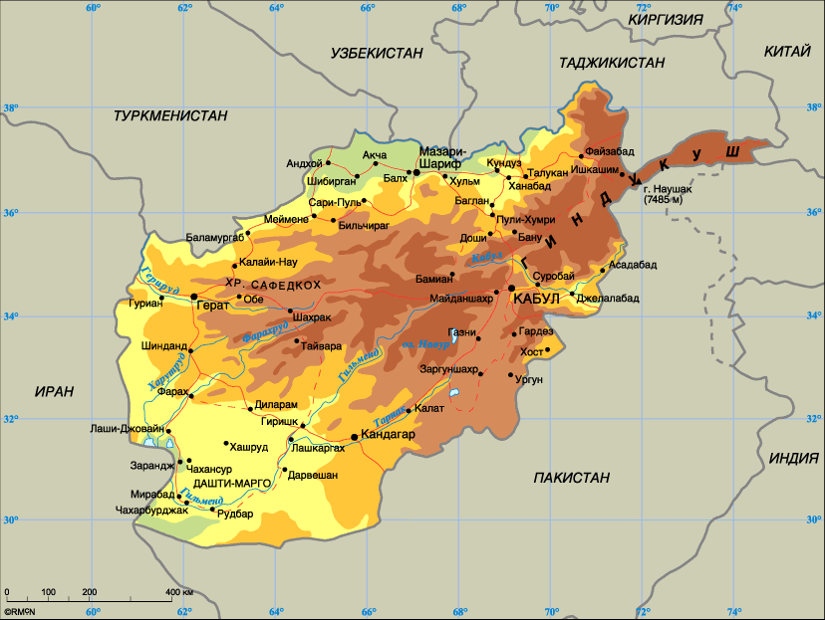
Карта Афганистана

Slide 9
Население
Население - 16,4 млн.человек + 4,5 млн. афганцев - беженцев
Национальный состав - пуштуны - З8%, таджики - 25%, хазара – 19%, узбеки - 6%.
Государственный язык - пушту, дари .

Slide 10
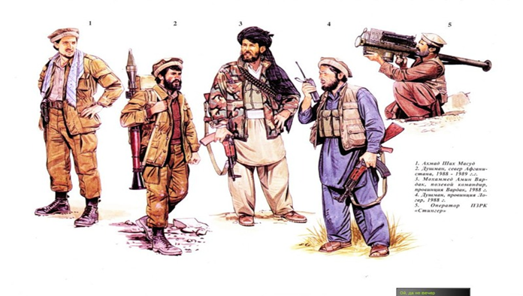
Вооруженные формирования
Афганские мятежники, моджахеды или душманы
(по тюркски – «враг»)

Slide 11
«Чёрный тюльпан» — советский самолёт Ан-12, увозивший тела погибших советских военнослужащих (груз 200) с территории Афганистана в ходе Афганской войны.

Slide 12
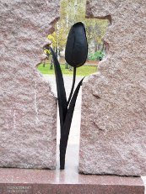
Черный тюльпан

Slide 13
Боевые задачи
Советские войска в Афганистане охраняли автомобильные дороги, многие объекты советско-афганского экономического сотрудничества (газопромыслы, электростанции, завод азотных удобрений в Мазари-Шариф и др.) Охраняли и обеспечивали функционирование аэродромов при крупных городах. Проводили автомобильные колонны с военными и хозяйственными грузами для своих нужд и в интересах ДРА.

Slide 14
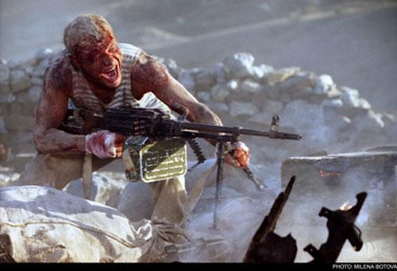
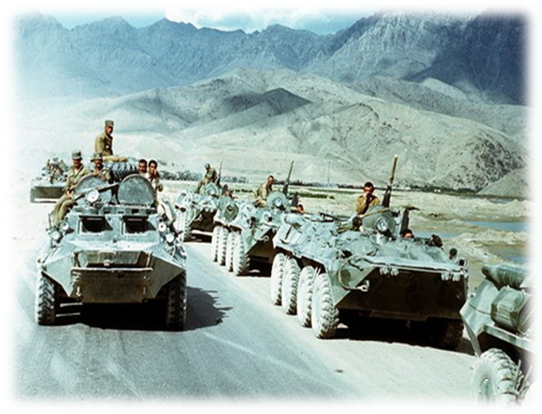

Slide 15
Боевые задачи
Совместно с афганскими частями и подразделениями вели боевые действия различного масштаба по ликвидации вооруженных отрядов и групп оппозиции, а также пресекали попытки доставки караванами оружия и боеприпасов на территорию ДРА из Пакистана и Ирана, По просьбе руководства республики советские военнослужащие выполняли и другие задачи в интересах дружественного государства.

Slide 16
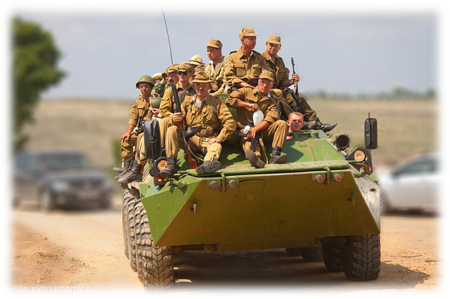
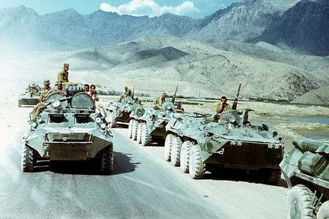

Slide 17
Мы уходим
15 февраля 1989 года из Афганистана были выведены последние советские войска.
Выводом руководил последний командующий 40-й армией
Борис Громов

Slide 18
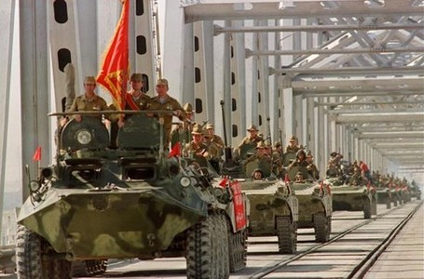

Slide 19
Задание Родины выполнили
Ограниченный контингент принимал активное участие в боевых действиях налаживая мирную жизнь, в результате чего погибло по меньшей мере 15000 советских солдат и офицеров. Однако и после вывода советских войск гражданская война продолжалась и 16 апреля 1992 года войска мятежников захватили Кабул. После этого до настоящего времени между различными политическими фракциями продолжаются боевые действия.

Slide 20
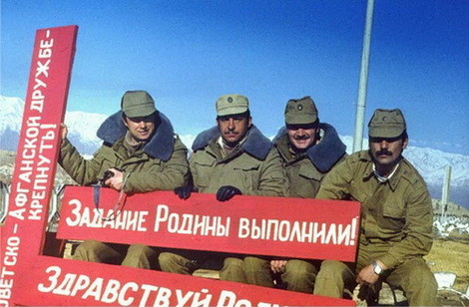

Slide 21
Мир без войны
Этот мир без тебя перечеркнут ракетой
И погибшим друзьям не закончился счет
Здесь измерена жизнь пулеметною лентой
Караванной тропою и чем то еще
Этот мир без тебя после рейда усталость
Недописанных писем скупые слова
Здесь в сердцах уживается ярость и жалость
И по прежнему в душах надежда жива

Slide 22
